Slide 1

Líp 3C
Chµo
Mõng
Quý
ThÇy c«

Slide 2
TRƯỜNG TIỂU HỌC PHÚC ĐỒNG
AN TOÀN GIAOTHÔNG
LỚP 3C
Bài 3: Biển báo hiệu
giao thông đường bộ

Slide 3


Slide 4
Khởi động

Slide 6
Hoạt động 1:
Các nhóm
biển báo giao thông đường bộ
* Quan sát tranh và những thông tin đã sưu tầm được, trả lời câu hỏi sau:
- Có mấy loại nhóm biển báo giao thông đường bộ chính? Đó là những nhóm biển nào?

Slide 7
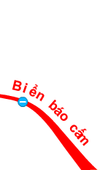
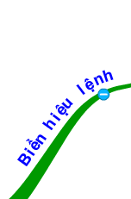
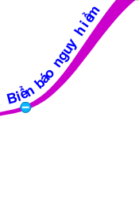
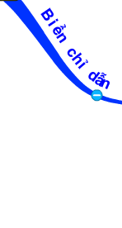
Biển báo giao thông đường bộ

Slide 8
Hoạt động 2:Đặc điểm
của các nhóm biển báo chính

Slide 9
Hoạt động 2:
Đặc điểm của các nhóm biển báo chính
Thảo luận nhóm:
Ghi lại đặc điểm chung của từng loại nhóm biển báo về: Hình dạng, đường viền, màu nền, hình vẽ bên trong,…
Tổ 1:
Biển báo cấm
Tổ 2:
Biển báo nguy hiểm
Tổ 3:
Biển hiệu lệnh
Tổ 4:
Biển chỉ
dẫn

Slide 10


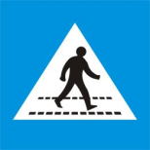
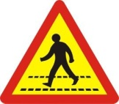

Thảo luận nhóm:
Ghi lại đặc điểm chung của từng loại nhóm biển báo về: Hình dạng, đường viền, màu nền, hình vẽ bên trong,…
Tổ 1
Tổ 2
Tổ 3
Tổ 4

Slide 11


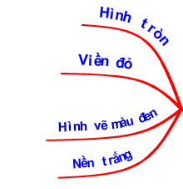
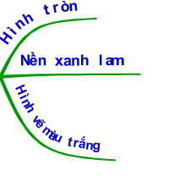
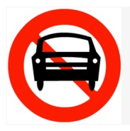




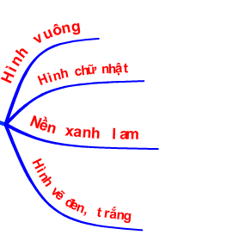
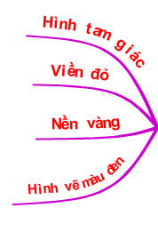

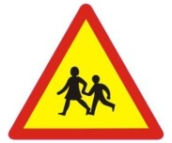


Biển báo giao thông đường bộ

Slide 12
Biển báo giao thông đường bộ

Slide 13
Hoạt động 3:
Ý nghĩa một số
biển báo giao thông đường bộ
Thảo luận nhóm:
Sắp xếp ý nghĩa của các biển báo cho phù hợp.

Slide 14
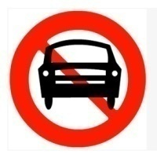
Biển báo giao thông đường bộ

Slide 15
Biển báo cấm:
Biểu thị các điều cấm khi tham gia giao thông. Người tham gia giao thông phải chấp hành những điều cấm mà biển đã báo.

Slide 16



CẤM ĐI NGƯỢC CHIỀU
CẤM DỪNG VÀ ĐỖ XE
DỪNG LẠI

Slide 17
Biển báo cấm:
Cấm xe mô tô
Cấm ô tô
Cấm người đi bộ

Slide 18
Biển báo giao thông đường bộ

Slide 19
Biển báo nguy hiểm:
Cảnh báo các tình huống nguy hiểm có thể xảy ra, được dùng để báo cho người tham gia giao thông biết trước tính chất của sự nguy hiển trên tuyến đường để phòng ngừa.

Slide 20
Biển báo nguy hiểm:
Đường có người đi bộ cắt ngang
Giao nhau có đèn tín hiệu
Trẻ em
Giao nhau với đường sắt không có rào chắn

Slide 21
Biển báo giao thông đường bộ

Slide 22
Biển hiệu lệnh
Báo các hiệu lệnh cho người tham gia giao thông sử dụng đường bộ phải thi hành.

Slide 23
Biển hiệu lệnh
Đi thẳng
Dành cho người đi bộ
Nơi giao nhau chạy theo vòng xuyến
Đường dành cho xe thô sơ

Slide 24
Biển báo giao thông đường bộ

Slide 25
Biển chỉ dẫn:
Chỉ dẫn hướng đi hoặc các điều cần biết nhằm thông báo cho những người tham gia giao thông biết những định hướng cần thiết hoặc những điều có ích khác.

Slide 26


TRẠM CẤP CỨU
CHỢ

Slide 27
Biển chỉ dẫn:
Đường người đi bộ sang ngang
Nơi đỗ xe
Đường dành cho ô t ô

Slide 28
Biển báo giao thông đường bộ
Báo hiệu, hướng dẫn mọi người chấp hành
Luật giao thông đường bộ nhằm phòng tránh
va chạm và ùn tắc giao thông.

Slide 29
Hoạt động 4:
Đố vui có thưởng

Slide 30
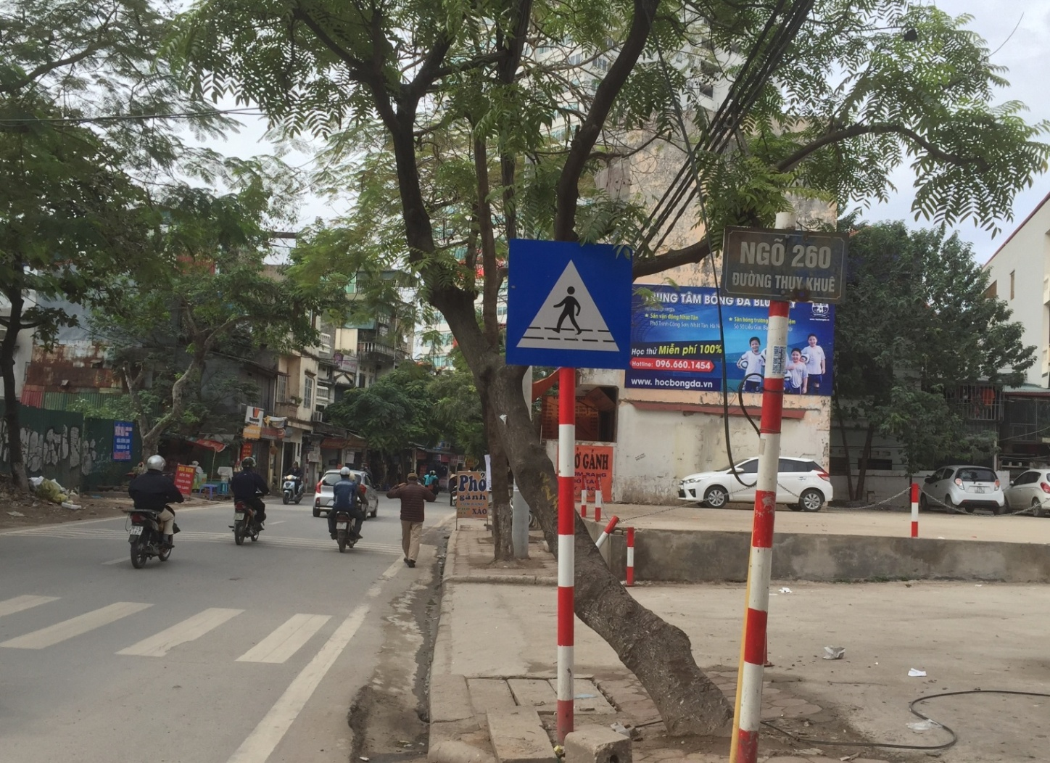
1. Đây là biển báo hiệu giao thông nào?

Slide 31
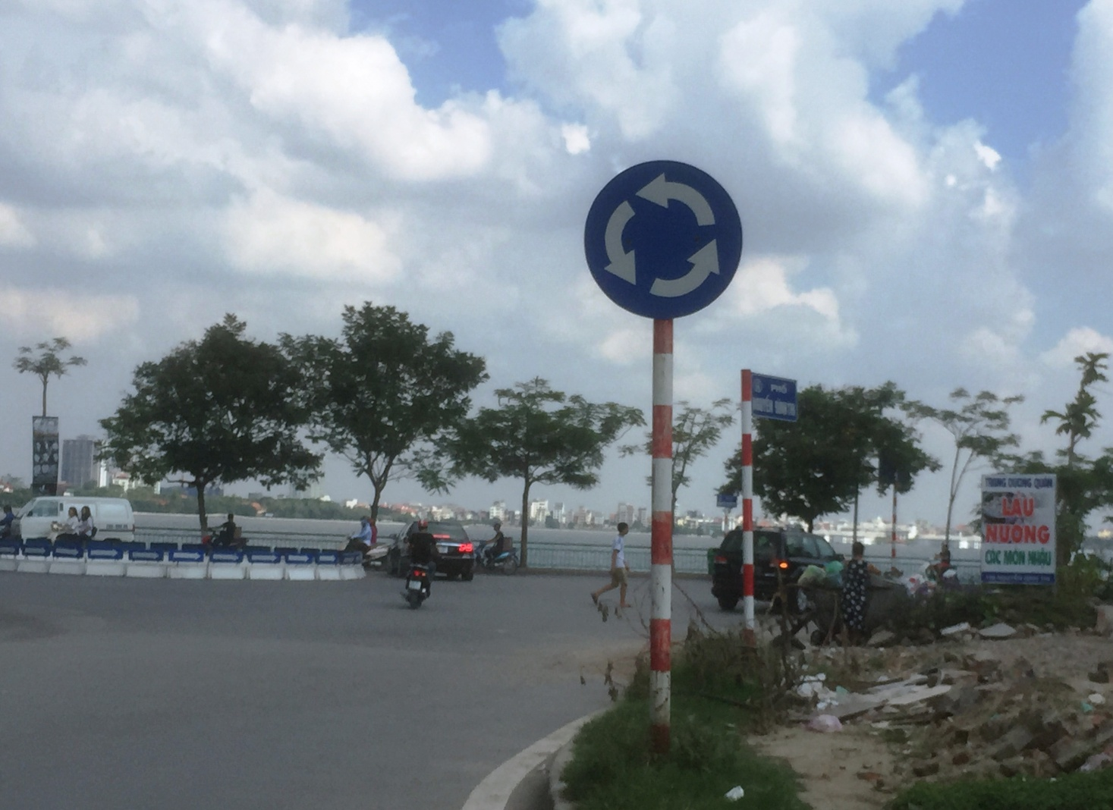
2. Khi tham gia giao thông, gặp biển báo này, con cần đi như thế nào?

Slide 32
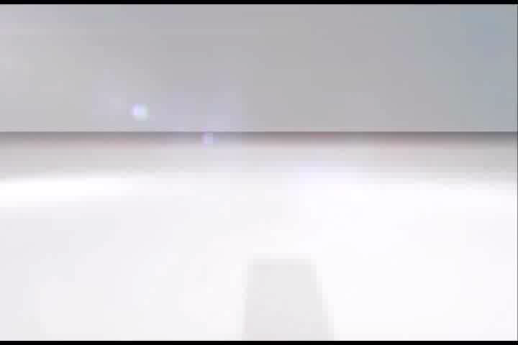
3. Con có nhận xét gì về người đàn ông đi xe máy trong cuối đoạn phim sau?

Slide 33
4. Tôi là ai?

Slide 34
Trạm cấp cứu

Slide 35
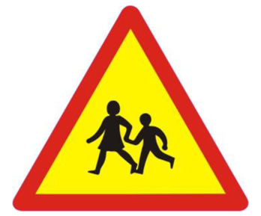
Trẻ em

Slide 36
Biển báo giao thông đường bộ
Báo hiệu, hướng dẫn mọi người chấp hành
Luật giao thông đường bộ nhằm phòng tránh
va chạm và ùn tắc giao thông.

Slide 37
Xin chào các bạn!
Tôi là một biển báo giao thông đường bộ. Mỗi khi ra đường, mọi người dân đều không muốn nhìn thấy tôi đâu vì nếu thấy tôi mọi người đều rất lo lắng. Tôi có hình chữ nhật, nền màu xanh lam, ở trong có hình chữ nhật màu trắng và hình chữ thập màu đỏ. Đố các bạn tôi chính là biển báo nào?

Slide 38
Xin chào các bạn!
Còn tôi cũng là một biển báo hiệu giao thông đường bộ. Mọi người hay nhìn thấy tôi ở cổng các trường học. Tôi có hình tam giác, viền đỏ, nền vàng, phía trong có hình hai trẻ em màu đen đang dắt tay nhau. Tôi thường báo cho mọi người biết là nguy hiểm gần đến đoạn đường này thường hay có trẻ em đi ngang qua. Đố các bạn tên tôi là gì?

Slide 39





KÍNH CHÚC QUÝ THẦY CÔ SỨC KHOẺ!

